Slide 2
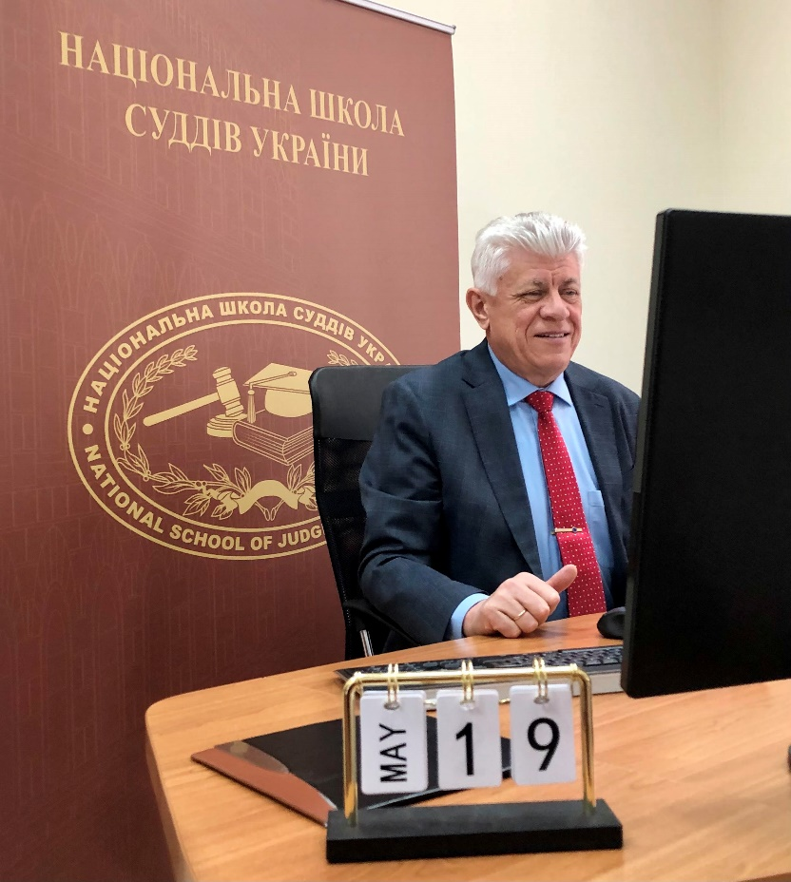
Оновлення програми спеціальної підготовки кандидатів на посаду судді –
напрям реалізації Стратегії
Володимир Мазурок
Проректор
Національної школи суддів України
Онлайн–тренінг для тренерів
“Підготовче провадження в господарському судочинстві” та
“Відповідальність за порушення господарських зобов’язань”
Київ
19 травня 2021 року

Slide 3
НШСУ
забезпечує підготовку висококваліфікованих кадрів для системи правосуддя та здійснює науково–дослідну діяльність

Slide 4
Концепція
національних стандартів суддівської освіти в Україні
Метою запровадження
національних стандартів суддівської освіти
є відображення підходу
Національної школи суддів України до суддівської освіти
як засобу/основи підвищення довіри суспільства до суду підвищення якості судівництва
утвердження верховенства права
забезпечення кожному права на справедливий судовий розгляд незалежним і безстороннім судом,
утвореним відповідно до закону

Slide 5
Засади суддівської освіти
Суддівська освіта ґрунтується на:
потребах цільової аудиторії – відповідно до необхідності
вдосконалення їхніх знань, умінь і навичок залежно від досвіду (стажу) роботи
з урахуванням індивідуальних потреб
розробці матеріалів для всіх компонентів суддівської освіти
підготовці викладачів (тренерів)
Методика викладання курсів
забезпечується єдиний підхід до викладання розроблених курсів
відбір викладачів на підставі встановлених критеріїв
дотримання викладачами вимог розроблених курсів та методології

Slide 6
Викладачі (тренери) мають
успішно долати труднощі, властиві викладацькій (тренерській) діяльності
володіти сучасними інтерактивними методами викладання
уміти застосовувати сучасні інформаційні технології навчання (працювати з PowerPoint та іншим програмним забезпеченням і різноманітним комп’ютерним обладнанням)
розуміти суть і володіти методикою дистанційної (зокрема, онлайн) підготовки та прагнути оволодівати необхідними знаннями та навичками
уміти працювати в команді, формуючи партнерські відносини та забезпечуючи взаємну підтримку
докладати належних зусиль до свого розвитку та підвищення викладацької майстерності

Slide 7
постійно прагнути здобуття нового досвіду та навичок
розуміти засадничі принципи ефективної роботи малих груп
вірити в можливість змін
сприймати висловлювання інших про свої підходи до роботи, спокійно ставитися до констатації власних помилок
експериментувати з новими ідеями та методиками
мати систематизований і системний підхід до вирішення проблем.
Робота з викладачами є постійною та послідовною, супроводжуватися методологічною підтримкою (тренінги, семінари, методологічні школи, засідання груп, тощо)

Slide 8
СТРАТЕГІЯ РОЗВИТКУ
СУДДІВСЬКОЇ ОСВІТИ В УКРАЇНІ
на 2021-2025 роки
Стратегічні напрями
розвитку суддівської освіти:
інституційний розвиток
Національної школи суддів України
розвиток національних стандартів суддівської освіти
реформування початкової суддівської освіти
(спеціальної підготовки кандидатів на посаду судді)
використання новітніх форм і методів навчання в суддівській освіті

Slide 9
Форми занять
Очна (офлайн) підготовка
Дистанційна підготовка
Онлайн підготовка, зокрема, за допомогою програми Zoom

Slide 10
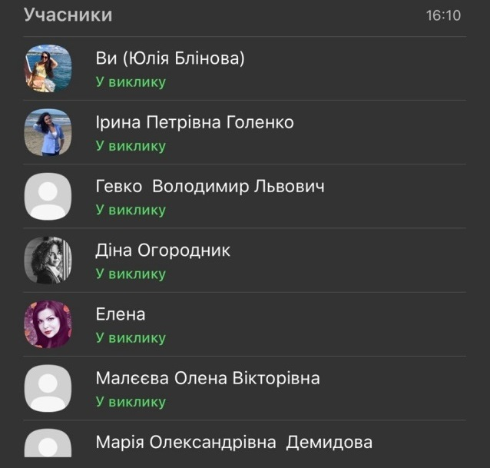
Початок розроблення
19 березня 2020 року Національна школа суддів України за допомогою групового чату в месенджері Viber провела онлайн–обговорення розробниками нового тренінгу для кандидатів на посаду судді “Відповідальність за порушення господарських зобов’язань”.
Керівник тренінгу суддя Олександр Потильчак.
Учасники: судді господарських судів Тетяна Васильченко, Олена Малєєва, Діна Огороднік, Ірина Голенко, Олена Фонова, Володимир Гевко, Марія Демидова, Тетяна Гребенюк і працівники Національної школи суддів України Юлія Блінова та Наталія Свиридова.
Було визначено розробників
відповідної теми, інтерактивні методи
для практичних завдань
(експрес опитування, кейс–завдання,
дискусії в малих групах,
мозковий штурм), строки
підготовки матеріалів курсу та
коло питань для оцінювання
кандидатів на посаду судді.

Slide 11
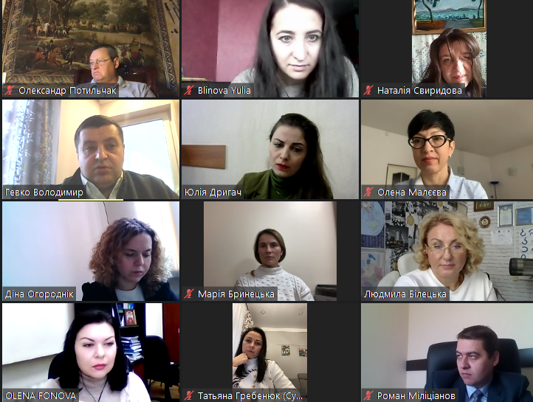
Онлайн–апробації тренінгу
про підготовче провадження
4 грудня 2020 року Національна школа суддів України в ході проведення підготовки помічників суддів місцевих та апеляційних господарських судів провела апробацію тренінгу для кандидатів на посаду суддів “Підготовче провадження в господарському судочинстві”.
Керівник тренінгу Олександр Потильчак, підкреслив його важливість і актуальність для кандидатів на посаду судді.
Команда тренерів, до якої ввійшли
судді господарських суддів
Володимир Гевко, Тетяна
Гребенюк, Роман Міліціанов,
Діна Огороднік, Олена Фонова,
Олена Малєєва, Людмила
Білецька, успішно
презентувала матеріали
тренінгу та відповіла на
поставлені питання.

Slide 12
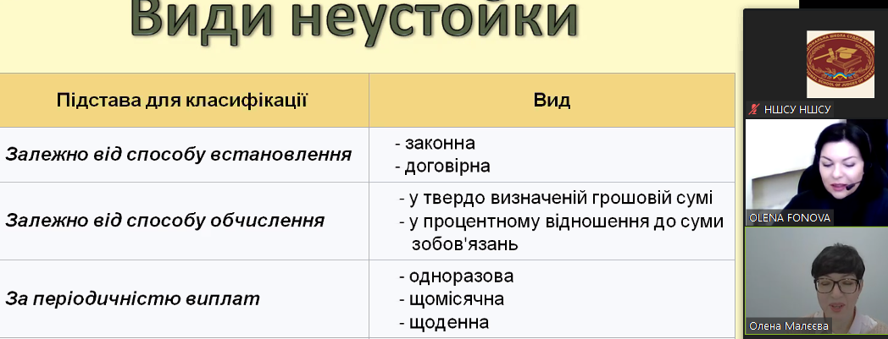
Онлайн–апробації тренінгу
“Відповідальність за порушення господарських зобов’язань”
10 грудня 2020 року Національна школа суддів України у процесі здійснення підготовки помічників суддів місцевих та апеляційних господарських судів провела онлайн–апробацію тренінгу для кандидатів на посаду суддів “Відповідальність за порушення господарських зобов’язань”.
Тренерська команда, до якої ввійшли судді господарських суддів Володимир Гевко, Тетяна Гребенюк, Діна Огороднік, Олена Фонова, Олена Малєєва, успішно презентувала матеріали тренінгу та відповіла на поставлені питання.
Заняття було насичено інтерактивними мінілекціями, відеороликами, експрес опитуваннями, практичними завданнями, модерованими дискусіями, тощо.

Slide 13
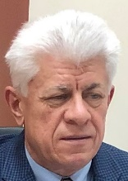
Щиро
подякував
за увагу!

